Slide 1
FPZ Waldschule
2005 – 2022

Slide 2
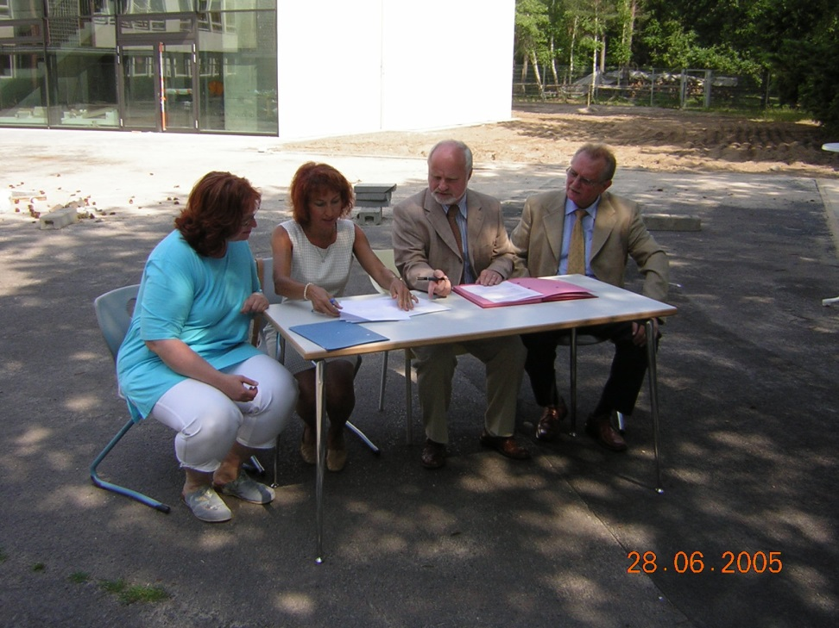
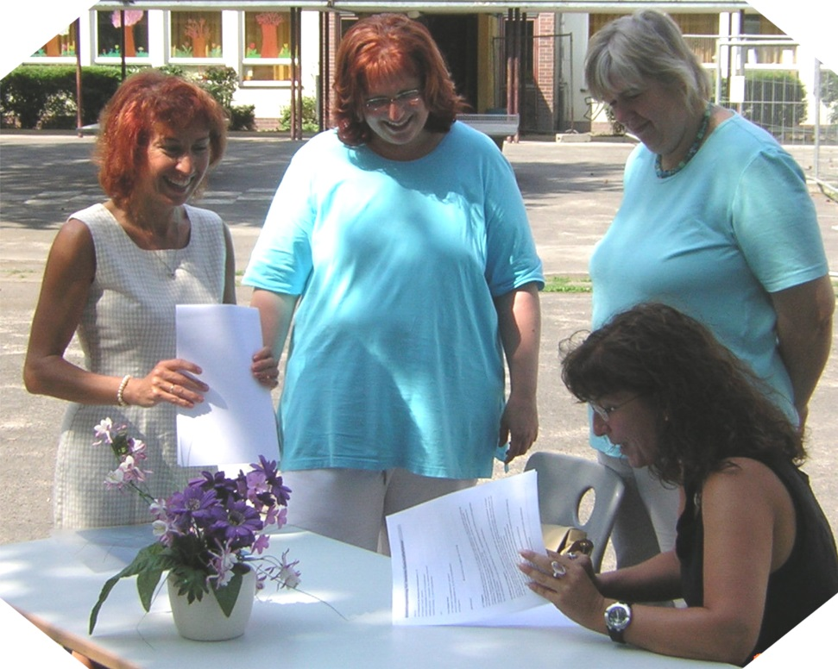
Das FPZ wird gegründet 2005

Slide 3
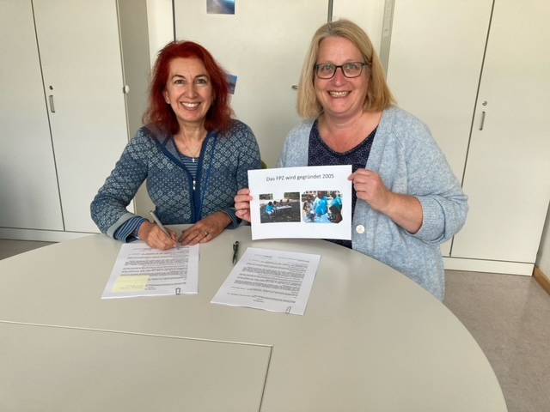
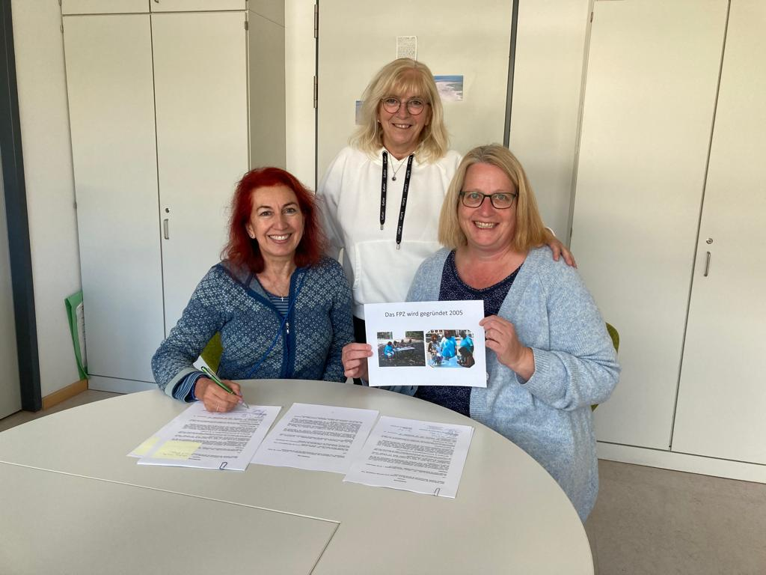
Die FPZ - Trägerschaft des Fördervereins geht zu Ende am 31.12.2022 !

